Slide 1
로봇 시대, 인간의 일
발표자 : 생명과학과 하민기

Slide 2
구본권(IT전문 저널리스트)
2014~ 한겨레신문 사람과디지털연구소장 한겨레신문 편집국 온라인에디터 한겨레신문 정치부 온라인데스크
대표작 : <당신을 공유하시겠습니까?>
<나에 관한 기억을 지우라>

Slide 3
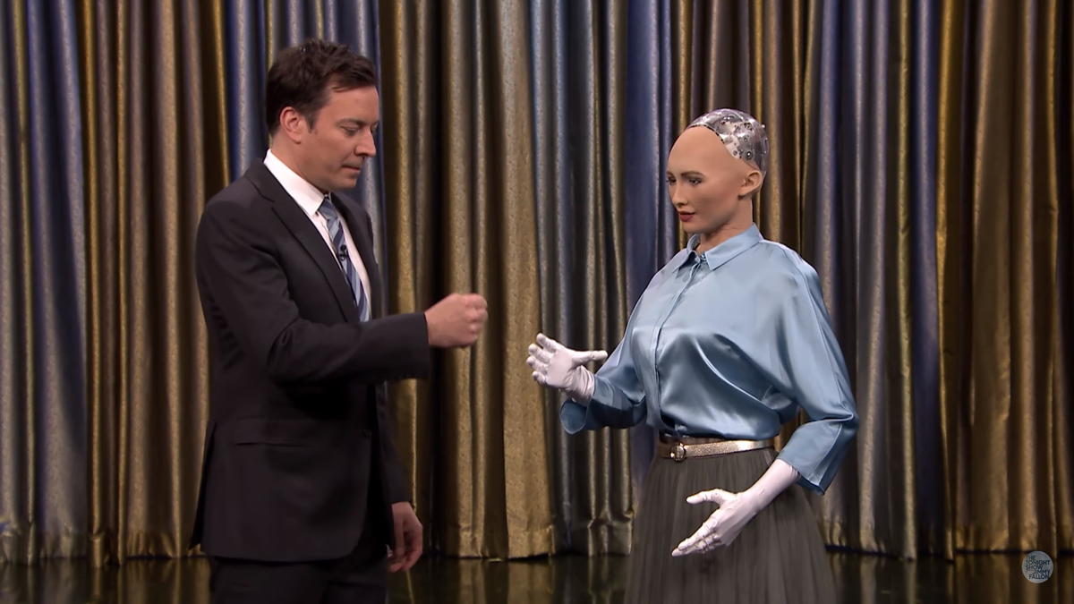
https://www.youtube.com/watch?v=ChXMpSlPAO0

Slide 4
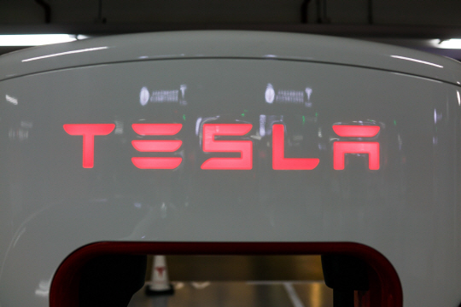

Slide 6
Chapter 2 자동 번역 시대, 외국어를 배울 필요가 있을까
언어의 구조와 규칙을 파악하는 규칙 기반 접근법
두 언어의 통계적 관계에 초점을 맞춰 해석 통계 방식의 접근법
스스로 학습하는 머신 러닝의 심화신경망 알고리즘
* 알고리즘 : 어떤 문제를 해결하기 위해 명확히 정의된(well-defined) 유한 개의 규칙과 절차의 모임. 명확히 정의된 한정된 개수의 규제나 명령의 집합이며, 한정된 규칙을 적용함으로써 문제를 해결하는 것.

Slide 7
Chapter 2 자동 번역 시대, 외국어를 배울 필요가 있을까
그렇다면 인간 번역과 기계 번역 중 어느 것이 나은가?
향후 외국어 학습은 언어를 외우는 것보다
외국 문화를 이해하는데 중점이 맞춰질 것이다.

Slide 9
Chapter 4 제 2의 기계 시대, 내 직업은 10 년 뒤에도 살아남을 수 있을까?
https://news.sbs.co.kr/news/search/main.do?pageIdx=1&searchTermStartDate=&searchTermEndDate=&searchSection=01&searchCategory=&searchMode=&query=%EB%82%98%EB%A6%AC&collection=nnews&searchOption=1

Slide 10
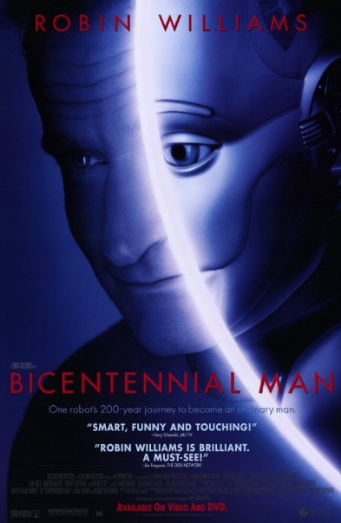
Chapter 6 감정을 지닌 휴머노이드, 로봇과의 연애 시대가 온다?

Slide 11
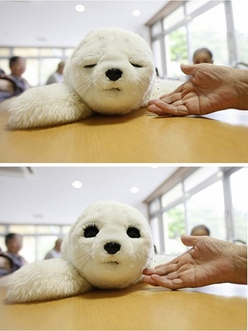

Slide 12
CHAPTER 8 생각하는 기계에 대해 인간이 경쟁력을 갖추려면?
Tabula rasa(무의 상태)

Slide 13
CHAPTER 8 생각하는 기계에 대해 인간이 경쟁력을 갖추려면?
호기심은 의문을 유발하는 인간의 본능 중 하나로
인류 역사의 다방면 발전에 있어서 큰 역할
하지만 현재는 자유로운 사회에서 오히려 호기심이 억압받는 사회 분위기가 조장

Slide 14
CHAPTER 10 우리가 로봇의 언어를 배워야 하는가
코딩 : 알고리즘을 컴퓨터가 이해할 수 있는 언어로 바꾸어 컴퓨터에 입력하는 작업
각국에서 코딩에 대해 의무화 교육을 실시하고 있으며
컴퓨터 언어를 모르는 것은 결국 하나의 공용어를 모른다는 것

Slide 15
CHAPTER 10 우리가 로봇의 언어를 배워야 하는가
NO NO2 생성 –
환경에 악영향을 미치며
각국의 이러한 유해물질을 허용하는
범위가 정해져 있음

Slide 16
무어의 법칙 : 반도체 집적회로의 성능이 18개월마다 2배로 증가한다는 법칙
이르 요른트 부족의 쇠도끼
급변하는 사회에서 문화 지체 현상이 일어나지 않도록
각 개인이 미리 대비하는 것이 중요

Slide 17
토론 주제
P 137~
‘2014년 미국의 여론조사기관인 퓨리서치센터는 2025년경 로봇과 인공지능이 사람들의 일자리를 얼마나 빼앗을지를 과학자, 기업인, 언론인 등 각계 전문가 1896명에게 물었다. ~ . 사람의 일자리를 빼앗을 것이라는 의견이 48퍼센트, 그렇지 않을 것이라는 의견이 52퍼센트였다.’
로봇과 인공지능이 향후 사람들의 일자리를 빼앗을까?

Slide 18
토론 주제
인간이 로봇을 사랑하는 순간
적지 않은 파장의 변혁이 일어나게 될 것이다.
로봇이 인간과 비교할 때 본능적 능력(인간으로서의 면모)이 동등한 수준에 이르면
인간은 로봇에게 권리를 부여해야 하는가?

Slide 19
토론 주제
P 327~
똑똑한 기계가 우리의 지능을 넘어서고 많은 영역에서 사람의 일을 대체하는 상황이 오더라도 사람만이 해야 하는 영역은 여전할 것이다. 인공지능의 상황에 제대로 적응하는 방법은 경쟁이 아닌 공존과 공생이다.
로봇과 소수의 인원들이 인류를 지배할 것인가,
아니면 인류는 공존과 공생을 할 수 있을 것인가?

